Slide 1
Հաղորդակցման հմտություններ
Դաս 1-ին
Հաղորդակցման սահմանում, բաղադրիչներ և գործընթաց

Slide 2
Ինչ է հաղորդակցումը
Հաղորդակցումը մարդկանց միջև տեղեկատվության փոխանակման և փոխհարաբերությունների կառուցման և հաստատման գործընթաց է:
Այն անընդհատ գործընթաց է, որը գոյություն ունի ամեն վայրկյան։

Slide 3
Հաղորդակցման նպատակներ
Հաղորդակցումը մարդկային հիմնական պահանջմունքներից մեկն է և այն օգնում է մեզ ՝
ստանալ և փոխանցել տարաբնույթ տեղեկատվություն,
կառուցել միջանձնային փոխհարաբերություններ,
լիարժեք պատկերացում կազմել սեփական անձի մասին,
ճանաչել ուրիշներին։

Slide 4

Իսկ սա հաղորդակցում է

Slide 5


Իսկ սա հաղորդակցում է

Slide 6
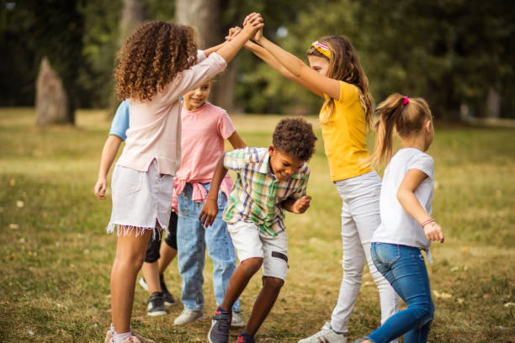
Իսկ սա հաղորդակցում է

Slide 7

Իսկ սա հաղորդակցում է

Slide 8
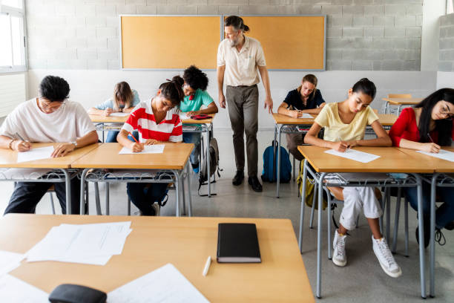
Իսկ սա հաղորդակցում է

Slide 9

Իսկ սա հաղորդակցում է

Slide 10

Իսկ սա հաղորդակցում է

Slide 11

Իսկ սա հաղորդակցում է

Slide 12
Հաղորդակցման բաղադրիչներ

Slide 13
Հաղորդակցման գործընթացի բաղադրիչներ
Մասնակիցներ (հաղորդագրությունն ուղարկող և ստացող)
Հաղորդագրություն (տեղեկատվություն, որը փոխանցվում է հաղորդակցման ընթացքում)
Հաղորդակցման փոխանցման ուղի
Հետադարձ կապ

Slide 14
Հաղորդակցման գործընթաց

Slide 15
Հաղորդագրություն
Կոդավորում
Ծածկագրում
Ապակոդավորում
Ապածածկագրում
Ուղարկող
Ստացող
Հետադարձ
կապ

Slide 16
Հաղորդակցման ո՞ր բաղադրիչն է պակասում տվյալ իրավիճակում, որպեսզի հաղորդակցումը համարվի առավել ամբողջական և արդյունավետ։

Slide 17
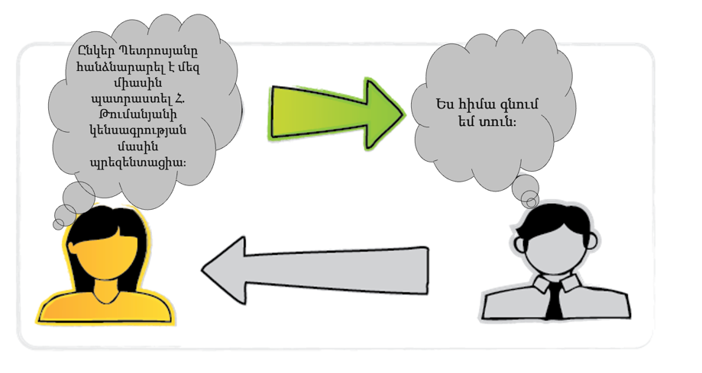

Slide 18
Մինչ հաջորդ հանդիպում

